Slide 1
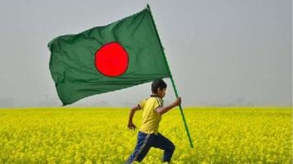
আজকের পাঠে সবাইকে
শুভেচ্ছা

Slide 2
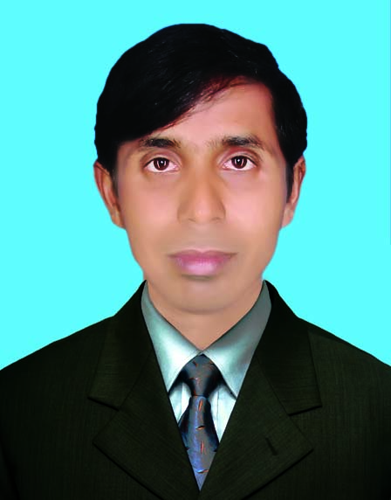
উপস্থাপনায়ঃ
মোহাম্মদ মনিরুজ্জামান
প্রধান শিক্ষক
রাজারচর মোল্যাকান্দি স. প্রা. বি.
Email: mztutul2006@gmail.com
মোবাইল: ০১৭২১২৪২৩১৯
তৃতীয় শ্রেণি
বিষয়: বাংলা
একাই একটি দুর্গ
সময়: ৪০ মিনিট

Slide 3
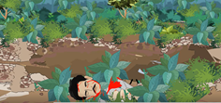
ছবিটা ভালো করে দেখ ও বিষয়বস্তু বল।
পাকিস্তানি বাহিনী গুলিতে মোস্তফা কামাল শহিদ হয়েছেন।

Slide 4
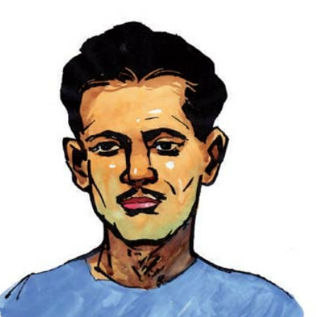
গতপাঠে আমরা কী শিখেছিলাম?
গতপাঠে আমরা শিখেছি-
একাই একটি দুর্গ
(এ সময় আরও –দ্রুত সরে যান)

Slide 5
আজকের পাঠ
একাই একটি দুর্গ
(শেষ পর্যন্ত –খেতাবে ভূষিত করে।)

Slide 6
শিখনফল
১.১.১ বর্ণ ও যুক্তবর্ণসহযোগে তৈরি শব্দ শুনে শুদ্ধভাবে বলতে পারবে।
১.১.২ যুক্তবর্ণ দিয়ে গঠিত শব্দযুক্ত বাক্য শুদ্ধভাবে বলতে পারবে।
১.৪.২ পাঠে ব্যবহৃত বাক্য শ্রবণযোগ্য স্বরে ও প্রমিত উচ্চারণে পড়তে পারবে।
২.৩.৪ গল্প সংশ্লিষ্ট প্রশ্নের উত্তর লিখতে পারবে।

Slide 7
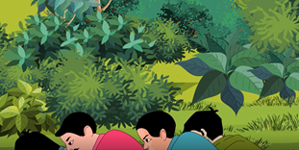
শেষ পর্যন্ত মোস্তাফা কামালকে রেখে সবাই খুব সাবধানে পিছু হটলেন।

Slide 8
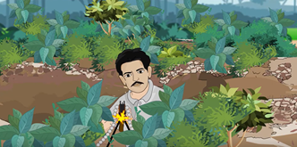
অনবরত গুলি চালিয়ে যাচ্ছেন মোস্তফা কামাল
তিনি একাই যেন মুক্তিবাহিনীর একটা দুর্গ।

Slide 9
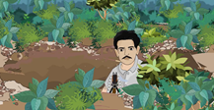
হঠাৎ একটা গোলা এসে পড়ল পরিখার মধ্যে।
এক সময় গুলি শেষ হয়ে গেল।

Slide 10
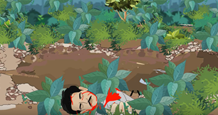
গোলার আঘাতে তাঁর শরীর ঝাঁঝরা হয়ে গেল।
তিনি মৃত্যুবরণ করলেন।

Slide 11
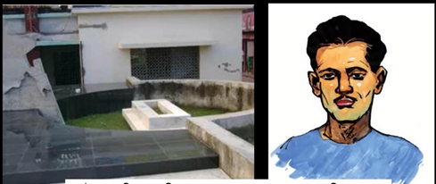
দরুইনের মাটিতে সমাহিত করা হয়ে আছে মোস্তফা কামালের ক্ষতবিক্ষত দেহ।
তাঁর আত্মদানের কথা আমরা কেন দিন ভুলব না।

Slide 12
তিনি আমাদের গৌরব। তিনি আমাদের অকুতভয় বীর।

Slide 13
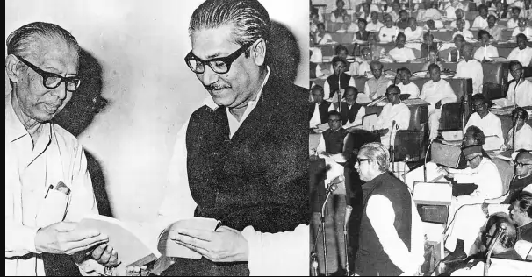
বাংলাদেশ সরকার তাঁকে সর্বোচ্চ ‘বীরশ্রেষ্ঠ’ খেতাবে ভূষিত করে।

Slide 14
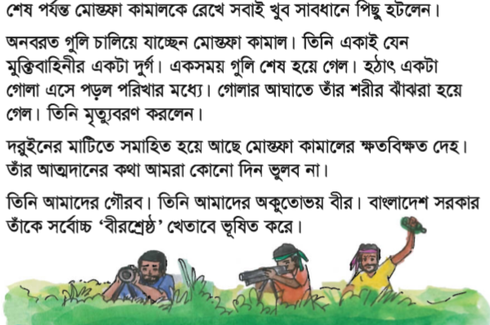
পাঠ্যবই সংযোগ
তোমার পাঠ্য বইয়ের ৪৪ পৃষ্ঠা খোল-

Slide 15
এসো পাঠটি ভিডিওতে দেখি-

Slide 16
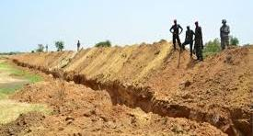
শব্দের অর্থ জেনে নেই-
পরিখা
আত্মরক্ষার জন্য খনিত খাত
মুক্তযোদ্ধারা আত্মরক্ষার জর্ন্য পরিখা খনন করল।
সমাহিত
কবরে শায়িত
মোস্তফা কামালকে দরুইনে সমাহিত করলেন।

Slide 17
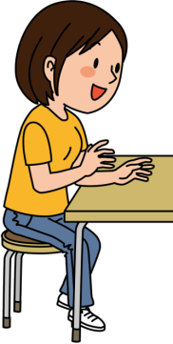
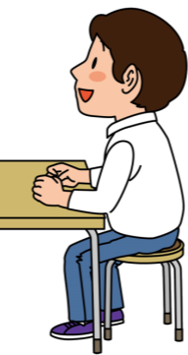
জোড়ায় কাজ
পাশাপাশি দু’জন বসে আলোচনা করে নিচের যুক্তবর্ণগুলো ভেঙ্গে লিখ এবং প্রত্যেকটি যুক্তবর্ণ দিয়ে ১ টি করে শব্দ লিখ।
ক্ত
ক্ষ
স্ত
চ্চ
ষ্ঠ

Slide 18
এবার যুক্ত বর্ণগুলো দেখি-
ক
+
ত
মুক্ত
ক্ত
ক
+
ষ
শিক্ষা
ক্ষ
স
+
ত
রাস্তা
স্ত
চ
+
চ
সর্বোচ্চ
চ্চ
ষ
+
ঠ
জ্যৈষ্ঠ
ষ্ঠ

Slide 19
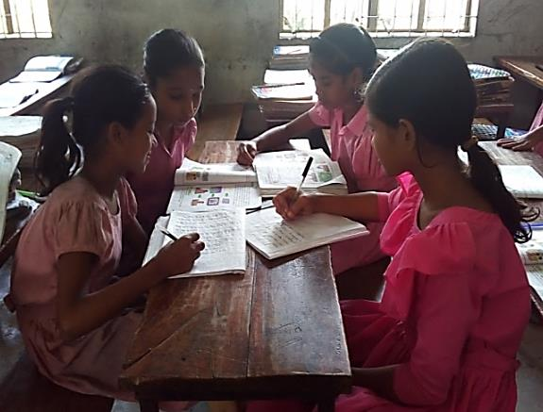
দলীয় কাজ
তোমরা চারটি দলে ভাগ হয়ে আলোচনা করে নিচের প্রশ্নটির উত্তর লিখ।
মোস্তফা কামালের দেহ কোথায় সমাহিত হয়েছে?

Slide 20
মুল্যায়ন
১। অনবরত কে গুলি চালিয়ে যাচ্ছেন?
ক) মতিউর
খ) নুর মোহাম্মদ
গ) হামিদুর
ঘ) মোস্তফা কামাল
আবার চেষ্টা কর
সঠিক উত্তর
১। কীসের আঘাতে তার শরীর ঝাঁঝরা হলো?
আবার চেষ্টা কর
ক) পাথরের
খ) লাঠির
গ) গোলার
ঘ) ইটের
সঠিক উত্তর
১। বাংলাদেশ সরকার মোস্তফা কামালকে কী উপাধি দিয়েছেন?
ক) বীরপ্রতিক
খ) বীরশ্রেষ্ঠ
গ) বীরউত্তম
ঘ) বীরবিক্রম
আবার চেষ্টা কর
সঠিক উত্তর
সঠিক উত্তরের জন্য অপশনে ক্লিক করি।

Slide 21
ঘরের ভিতরের শব্দগুলো বসিয়ে শূন্যস্থান পূরণ কর।
ঝাঁঝরা
মোস্তফা কামাল
আত্মদানের
পরিখার
১। অনবরত গুলি চালিয়ে যাচ্ছেন…....................।
২। হঠাৎ একটা গোলা এসে পড়ল…................ মধ্যে।
২। গোলার আঘাতে তাঁর শরীর.……......হয়ে গেল।
২। তাঁর .……...কথা আমরা কোন দিন ভুলব না।

Slide 22
লিখিত মুল্যায়ন
প্রশ্নগুলোর উত্তর খাতায় লেখ
ক।অনবরত কে গুলি চালিয়ে যেতে লাগলেন?
খ। মোস্তফা কামালের দেহ কোথায় সমাহিত হয়ে আছে?
গ। বাংলাদেশ সরকার মোস্তফা কামালকে কী খেতাবে ভূষিত করেন?

Slide 23
বাড়ির কাজ
আজকের পাঠ হতে ৫টি বাক্য লিখে আনবা।

Slide 24
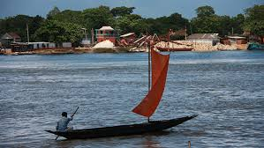
ধন্যবাদ সবাইকে

